Slide 1
三、弹力与弹簧测力计
第六章 熟悉而陌生的力

Slide 2
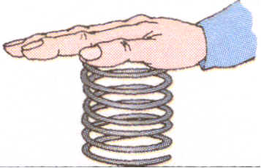
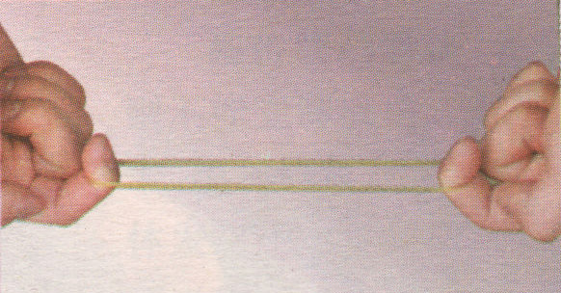
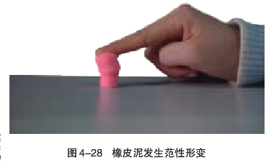
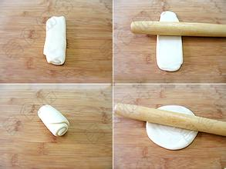
试一试，想一想
恢复到原来形状
没有恢复到原来形状
用力分别压弹簧、捏面团；松手后，物体的形变有什么不同吗？

Slide 3
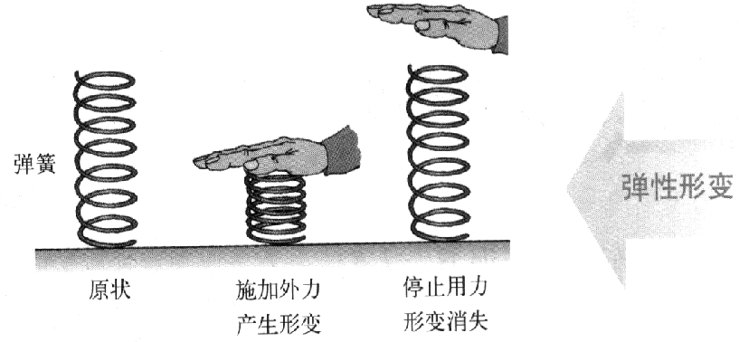
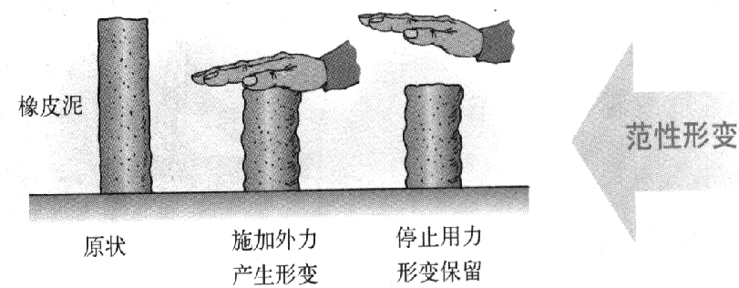
一、弹力
1．弹性形变：物体受力后会发生形变，若撤去作用力后，该物体能够恢复原状，则这种形变叫弹性形变

Slide 4
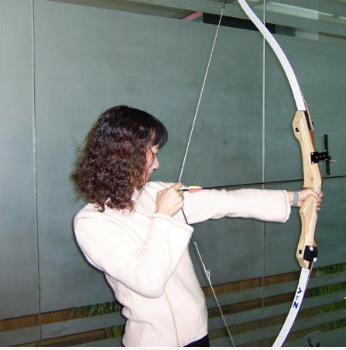
一、弹力
2、弹力：发生弹性形变的物体，由于要恢复原状，对跟它接触的物体会产生力的作用，这种力叫做弹力。
弹力产生的条件：1、相互接触
2、发生弹性形变

Slide 5
一、弹力
3、弹力的方向
与施力物体弹性形变的方向相反。
桌子对书的支持力

Slide 6
4、弹力的种类：
推力、拉力、提力、压力、支持力。

Slide 7
基础训练85页第1题
基础训练
87页第4题

Slide 8
二、弹簧测力计
1、作用：弹簧测力计是测量力的大小的工具

Slide 9
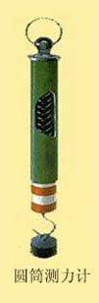
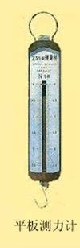
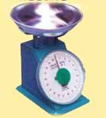
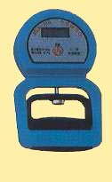
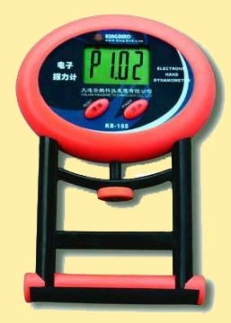
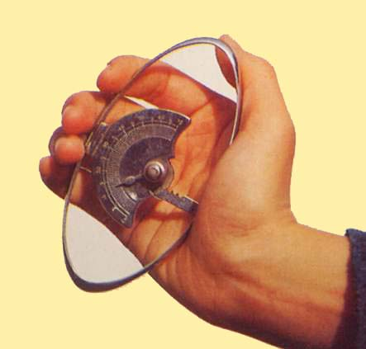
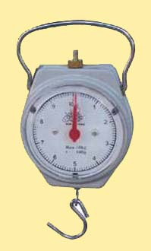

Slide 10
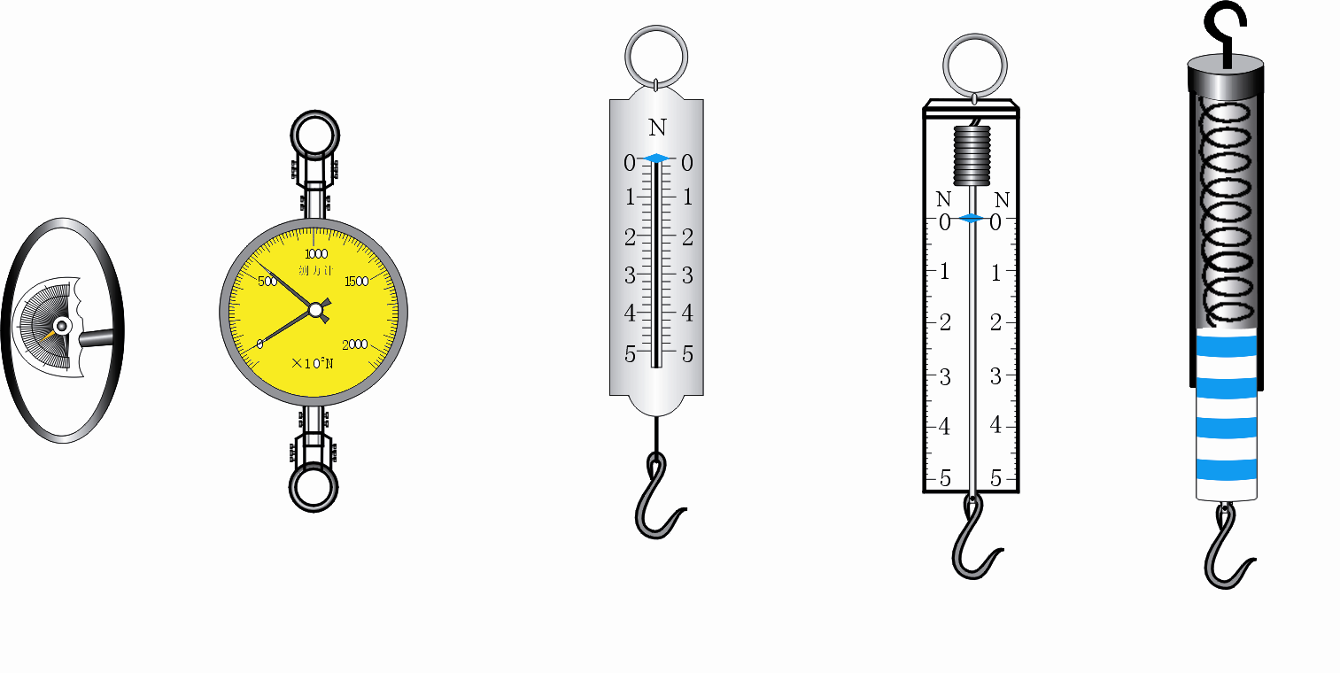
二、弹簧测力计
2、弹簧测力计的结构
弹簧
指针
刻度盘
挂钩
Notes:
10

Slide 11
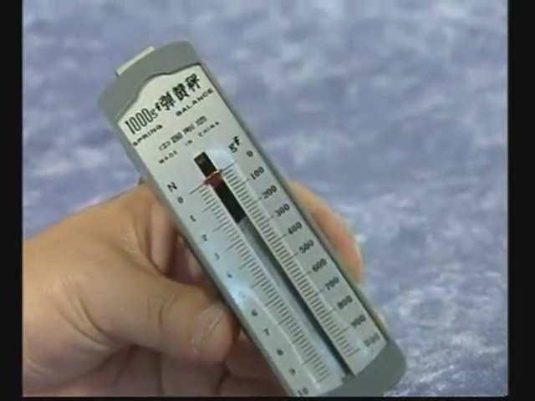
二、弹簧测力计
3、弹簧测力计的工作原理
在一定的范围内拉伸弹簧时，弹簧受到的拉力越大，弹簧的伸长量就越大。（即弹簧的伸长量与所受的拉力成正比）

Slide 12
三、正确使用弹簧测力计
1）使用前：
用前三看：
  一看量程
  二看指针是否指在零刻度上（不指零要校零）
  三看分度值

Slide 13
2）使用时：
  一检查：测量前，用手轻轻地来回拉动几次，以免弹簧被外壳卡住；
  二放：测量时，沿着弹簧的中心轴线施力，避免指针、弹簧和外壳之间的摩擦而影响测量的准确性；
  三看：视线要与刻度面垂直，应保持测力计处于静止或匀速直线运动状态；
  四读：无需估读.

Slide 14

这个力是多少N？
说一说
请你说一说使用弹簧测力计应该注意些什么?
F= ？N

Slide 15
注意事项：
1、测量前：用手轻拉几下；
防止卡壳
2、测量时：
使弹簧轴线方向与所测力的方向在一条直线上，
防止弹簧靠在刻度盘上与刻度盘间产生摩擦力。
3、读数时，视线要与刻度盘垂直，与指针在同一直线上。

Slide 16
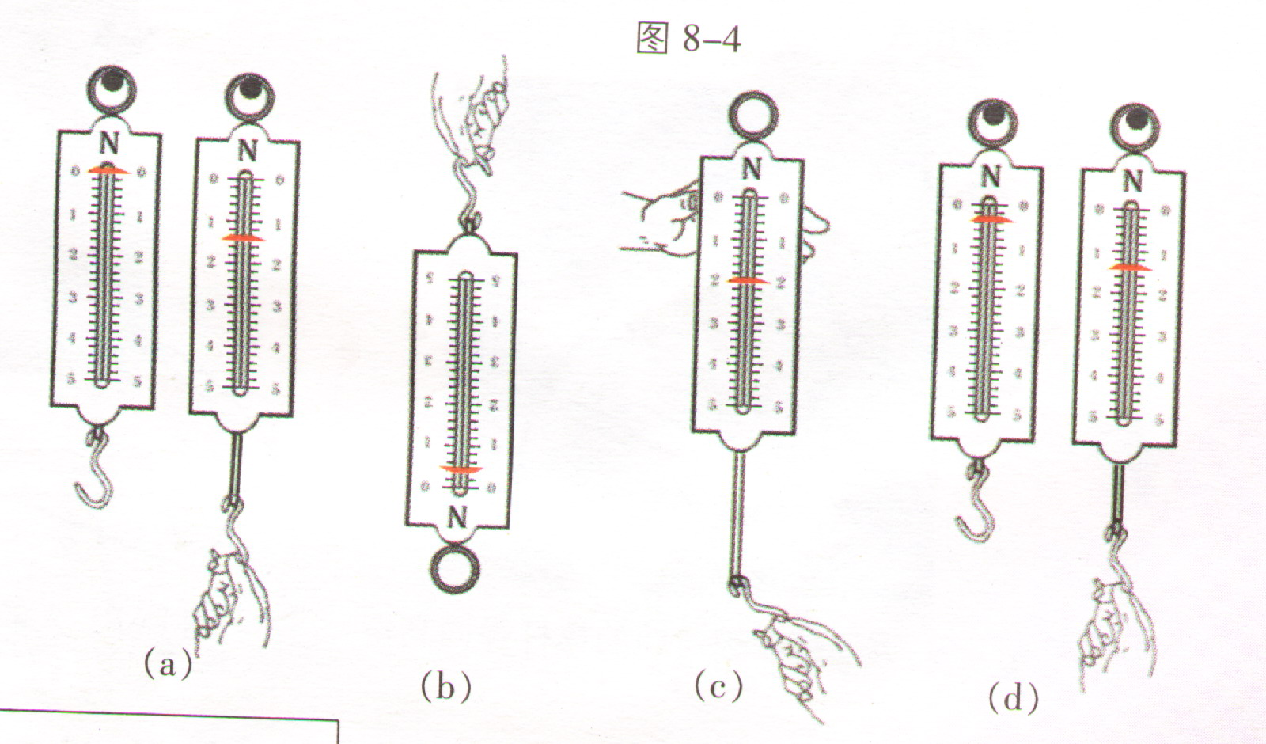
评一评指出不当之处
A
B
C
弹簧测力计倒拉
拉力方向与弹簧轴线不在一直线上
指针未指零就使用

Slide 17
思考题：
若将两个弹簧测力计水平方向
互拉，哪个读数大？为什么？
读数一样，因为力的作用是相互的。

Slide 18
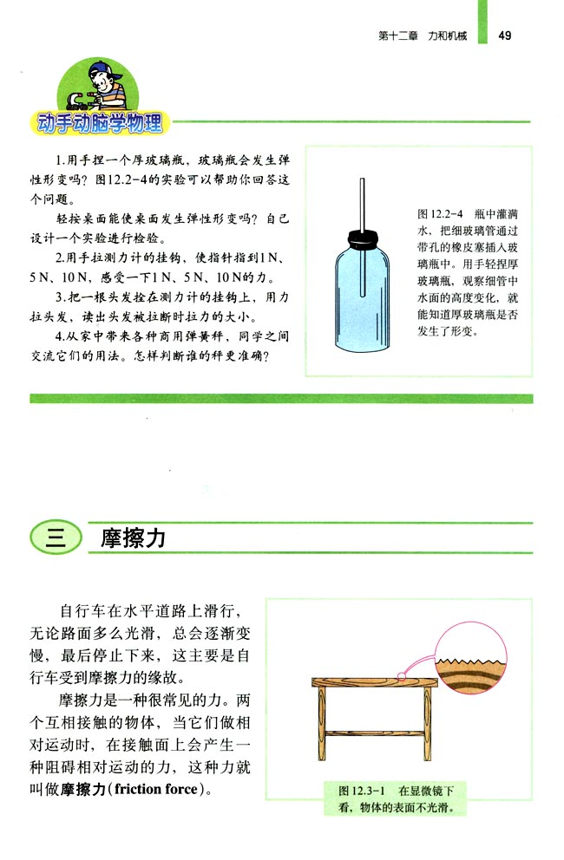
用手捏一个厚玻璃瓶，它会发生弹性形变吗？请设计一个实验来验证你的想法。

Slide 19
瓶中灌满水，把细玻璃管通过带孔的橡皮塞插入玻璃瓶中，用手轻轻捏厚玻璃瓶，观察细管中水面的高度变化，就知道厚玻璃瓶是否发生了变化。

Slide 20
课堂小练：
1、蹦床运动员在比赛时，往往是借助于蹦床形变而产生的＿ ，使运动员跳得更高，便于舒展身体做出优美的动作．
2、实验室中最常用的测量力的工具是 ________
3、弹簧测力计是利用
__________________________________________ 的性质制成的，弹簧测力计的刻度是________ （填“均匀”或“不均匀”）的。
弹力
弹簧测力计
在弹性限度内，弹簧受到的拉力越大，弹簧被拉得越长
均匀

Slide 21

4、使用弹簧测力计时，先要使测力计的示数为零，这个过程叫____ ，测量时要使弹簧的伸长方向与拉力方向_____ __ _ .
校零
在同一直线上
5、如图所示，弹簧测力
计测量范围是 N
分度值是 N；
指针所示被测物重是 N．
0～5
0.2
1.6

Slide 22
6、使用弹簧测力计时，下面必须注意的几点中不正确的是（ ）
A、加在弹簧测力计上的力不允许超过它的量程
B、使用前必须检查指针是否指零
C、使用中弹簧、指针、挂钩不能与外壳摩擦
D、弹簧测力计必须竖直放置，不得倾斜
D

Slide 23
7、两位同学使用弹簧拉力器比较臂力的小，他们拉同一拉力器的三根弹簧，结果都将手臂撑直了，则（ ）
A、手臂粗的同学用的臂力大
B、手臂长的同学用的臂力大
C、两同学用的臂力一样大
D、无法比较用的臂力大小
B

